Slide 1
News
17 Novembre 2022

Slide 2
Tante cose successe … e lavoro da fare
Outline di oggi
Budget confermato dall’HUB
Istituzione formale dello steering e della assembly dello Spoke 2
Formazione
Cambio area documenti
Documento IP
Accordi hub-spoke e spoke-affiliati
Kick off CN
TO-DO in rosso

Slide 3
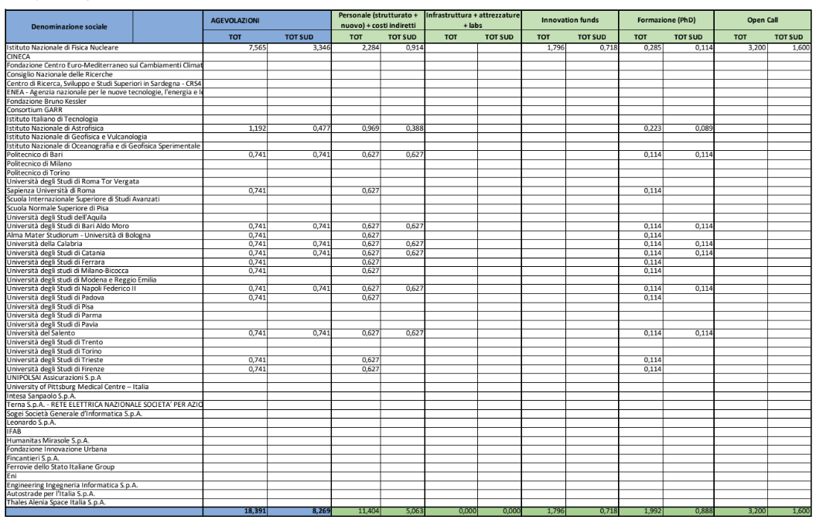
Budget confermato
Arrivati fogli ufficiali dall’HUB lunedi’ → here
A noi risultano uguali all’euro con la nostra stima (qui, tab “Budget FINALE”)

Slide 4
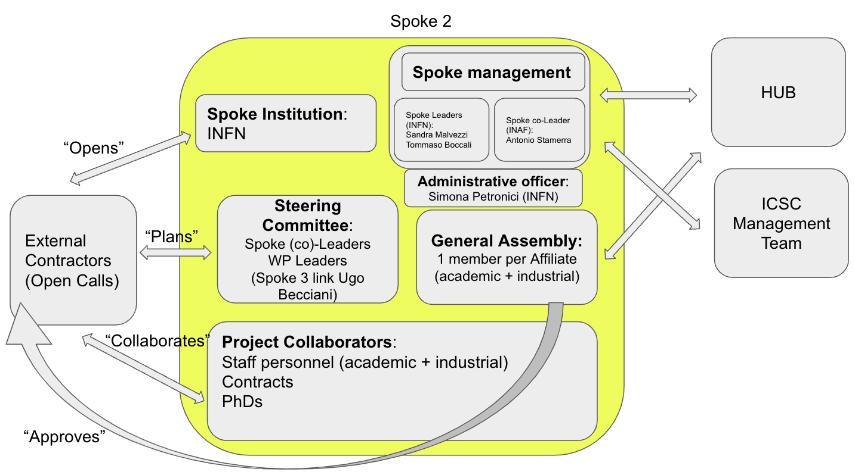
Istituzione formale Steering e General Assembly Spoke 2
Come più volte discusso (vedere doc di management qui) dobbiamo formalizzare la struttura dello Spoke e della general Assembly
Spoke Steering:
E’ automatico. Aggiunta di Ugo Becciani come link Spoke 3
General Assembly:
E’ in grandissima parte sovrapposto alla lista delle persone qui presenti, ma dobbiamo formalizzare.
FO: Simona Petronici, Servizio Fondi Esterni INFN Pisa (simona.petronici@pi.infn.it)
Link in Spoke3: Daniele Spiga

Slide 5
TO-DO per gli affiliati
Mandare a cn1-spoke2-spokeleaders@lists.infn.it una mail “formale” in cui viene dato il nome per la data Istituzione
Include anche le aziende naturalmente

Slide 6
Formazione
Si e’ discusso alla riunione degli Spoke leaders di compilare una lista delle opportunita’ di formazione gia’ presenti negli istituti che fanno parte del CN (per esempio le Scuole SuperCalcolo CINECA, le Scuole ML dell’INFN, le Scuole BigData…), per poterle supportare con il CN
Ancora nulla di operativo, ma cominciate a fare mente locale

Slide 7
Cambio area documenti
Vi ricorderete che avevamo un’area Gdrive per lo scambio documenti.
Abbiamo dovuto cambiarne la location, ma a parte quello non dovrebbe essere cambiato altro (tutto copiato)
Semplicemente non usate vecchi links
Ecco il nuovo link di ACCESSO (c’è anche la presentazione di Oggi)

Slide 8
Documento IP
Martedì Paola Inverardi, chair del gruppo di coordinamento degli Spoke, ci ha informato che il CdA ha creato 2 task force
Una sulla IP (intellectual property)
Una su come bandire Open Calls e Innovation Grants
Di entrambe fanno parte lei stessa, Carlo Cavazzoni come Chair dell’Industrial Board e spoke leaders di Spoke 1 e 10 (quelli piu’ tecnologici)
Per ora abbiamo solo un draft del primo (IP) → link
Molto legalese, ma fa esplicito riferimento a “Members and CN HPC will promote the valorization of the Results and guarantee the protection of intellectual property, ensuring where possible open public access in the shortest possible time and with the least possible restrictions, complying with the "Open science" and "FAIR Data" principles.”
Se qualcuno si sente “ferrato” o con forti opinioni in materia, desidereremmo feedback

Slide 9
Accordi hub-spoke e spoke-affiliati
(“scatenate l’inferno”)
Ricevuta copia dei templates di tali accordi lunedì sera – per ora SOLO PER LE PARTI PUBBLICHE; trovate i doc originali qui
Sono molto simili, e la richiesta verbatim dell’Hub è: “vi inviamo in allegato copia dell’Accordo Hub-Spoke e dell’Accordo Spoke-Affiliati revisionati dal CdA, da condividere anche con i referenti dei vostri Affiliati. Vv chiediamo cortesemente di esaminare i testi e di dare avvio, qualora necessari, alle procedure interne di approvazione per la sottoscrizione degli Accordi e di provvedere alla firma degli Accordi entro un mese a partire da oggi.”
Questo è assolutamente non banale; per noi sulla carta sono
1 passaggio in CDA CN e 1 in CD INFN per Hub-Spoke (facile?)
E POI (dopo per come sono scritti ora)
17 passaggi in CDA Universitari/Enti + 17 in CD INFN

Slide 10
Come procediamo noi?
Nostro suggerimento: ogni affiliato cominci le procedure per capire come attivare questo processoper il secondo document (questo) passato dall’hub
Abbiamo specificita’ dello Spoke 2 che richiedano cambiamenti rispetto al testo commune?
Onestamente non ne vediamo, Spoke 8 probabilmente si’ parliamone
Nel caso, si tratterebbe di aggiungere articoli
Avremmo bisogno di un feedback piu’ veloce possible, soprattutto se si evinziano problemi

Slide 11
L’allegato 1
E’ l’unico documento che non abbiamo e che dobbiamo preparare
Il livello di dettaglio è la chiave:
Se ogni affiliato dovesse dire esattamente cosa fa in ogni WP e ogni Milestone…. Beh non credo che siamo pronti (nessun WP lo è tranne forse WP0 che già sa chi deve fare le gare fra CINECA, INFN e GARR)
Ieri si è discussa informalmente una proposta in cui si metta solamente per ogni WP chi ci partecipa
Facendo un documento unico per tutti
Copiando il progetto
Per chiarire meglio: (slide successiva)

Slide 12
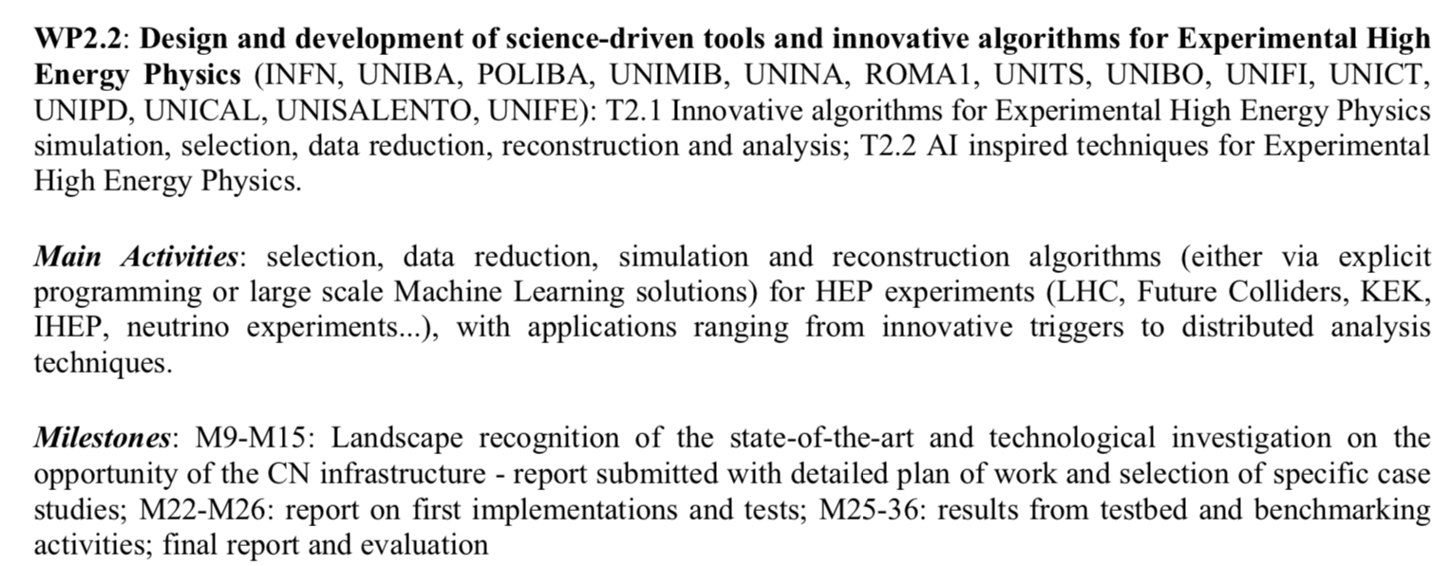
Dal doc del progetto
(link)
Questo si tradurrebbe (per esempio per UNIFI):
UNIFI partecipa alle Milestone/attivita’ di WP1:
M9-M15: Landscape recognition of the state-of-the-art and technological investigation on the opportunity of the CN infrastructure - report submitted with detailed plan of work and selection of specific case studies;
M22-M26: report on first implementations and tests;
M25-36: results from testbed and benchmarking activities; final report and evaluation
Dobbiamo essere sicuri che sia ok; qualunque livello di dettaglio ulteriore sarebbe da “generare” a questo punto → non banale
Questo document, se ok cosi’, lo produrremmo noi per tutti

Slide 13
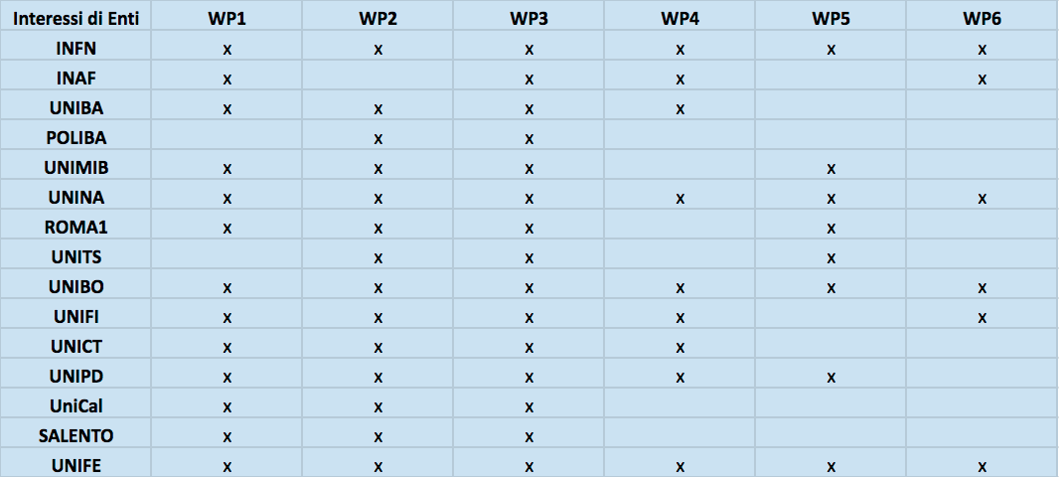
Dal progetto, questa è la matrice per i pubblici
(tab Matrice affiliato – wp qui)
Presa da progetto che era stato presa dalla nostra matrice iniziale
Probabilmente da rivedere alla luce di quello che sappiamo adesso (per esempio, UNICT sarà senz’altro interessata in WP6)
Revisionatela alla luce di quello che sapete adesso!

Slide 14
Kick off meeting
Molti di voi sono iscritti, bene! (qui, c’e’ ancora posto e iscrizioni possibili entro domani)
Agenda fitta, con 30 min per WP
Abbiamo cominciato a mettere insieme le slides (qui)
Per il momento per i WP abbiamo preso delle slides dai vs talks di conclusione al kick off del 13-14 ottobre
Che è pure troppo, dovremo condensare
Che potrebbe essere in parte obsoleto; WPLEADERS: fateci sapere

Slide 15
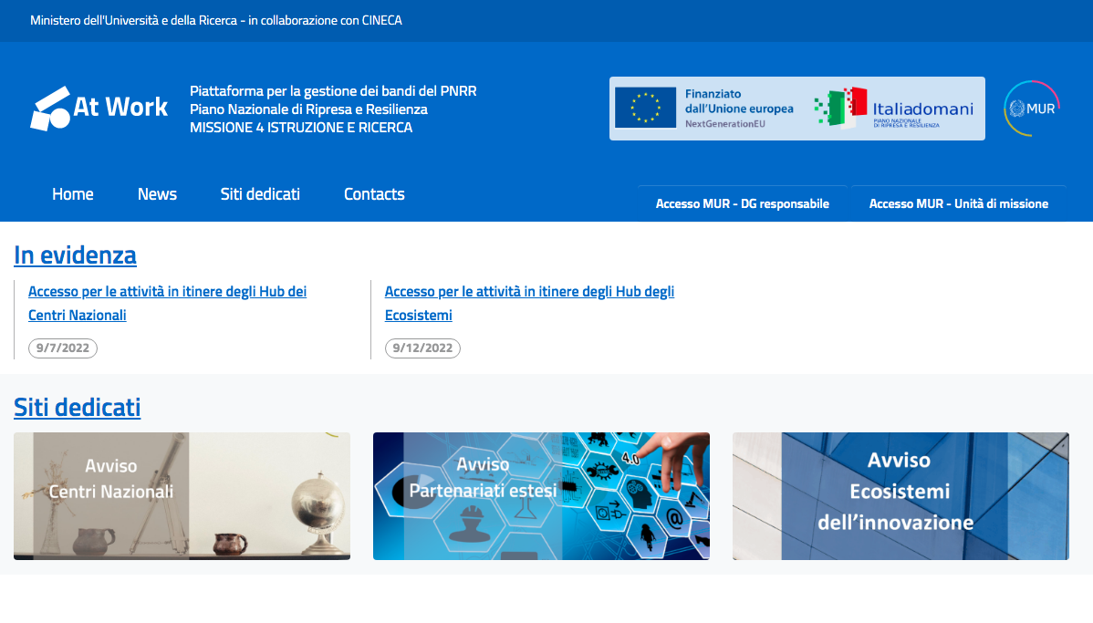
atWork
(la piattaforma di rendicontazione MUR che useremo – non vedremo MAI ReGiS!)
Sta cominciando ad apparire, qui
Ad un certo punto
Ci sarà della formazione
Ci sarà la richiesta di nomi per ogni Spoke*Affiliato di persone che possano inserire dati
Se capiamo bene, I nomi ovvi sono I rappresentati nella general assembly + i financial officer dei singoli affiliati
Richiesta non ancora arrivata, ma preparatevi!

